Slide 1
المستوى: ثانية ثانوي المقياس:الاقتصاد والمناجمنت
المجال ألمفاهيمي الخامس: المناجمنت (علم التسيير).
الوحدة 12 : التخطيط والتنظيم

Slide 2
التخطيط

Slide 3
الوضعية:
لا يمكن القيام بأي عمل دون تخطيط مسبق له. لأن ذلك يعتبر مضيعة للوقت. فللقيام بعمل معين لابد من استغلال مجموعة من الوسائل؛ هذا الاستغلال لا يكون عشوائيا بل لا بد من أن يكون مخططا له لذلك فإنه يتم التنبؤ لكيفية استغلال الموارد بطريقة تمكن من الوصول إلى الهدف كل هذا يتم ضمن ما يصطلح عليه بالتخطيط.
فما المقصود بالتخطيط؟ وما هي أنواعه؟ وما هي أهدافه؟

Slide 4
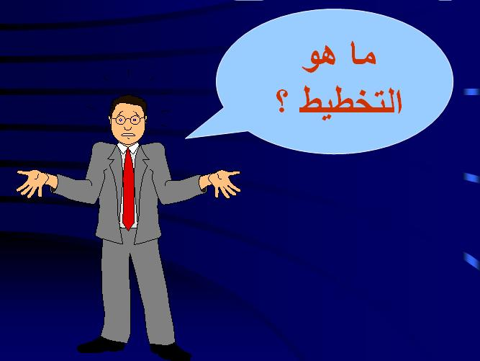

Slide 5
1. تعريف التخطيط:
يمكن تعريف التخطيط بأنه عملية تحديد الأهداف ومن ثم تحقيقها وفق الوسائل المتاحة وباستخدام طرق معينة.

Slide 6
2. خطوات التخطيط :
1. التحديد المسبق للأهداف المراد تحقيقها.
2. وضع السياسات والقواعد التي يتم أخذها بعين الاعتبار في اختيار أسلوب تحقيق الهدف.

Slide 7
3. اختيار بديل من بين البدائل المتاحة لتحقيق الهدف المطلوب.
4. تحديد الإمكانيات اللازمة للتنفيذ. مع تحديد الإمكانيات المتاحة فعلا وتحديد كيفية توفير الإمكانيات غير المتاحة.
5. تحديد الأنشطة اللازمة وكيفية القيام بها لتحقيق الهدف.
6. إعداد البرامج الزمنية الضرورية لتحقيق الهدف مع مراعاة الترتيب الزمني للقيام بهذه الأنشطة وتحديد المسؤولية عن تنفيذها

Slide 8
3. أنواع التخطيط:
ثالثا: معيار الشمول(النطاق)
أولا: حسب المعيار الزمني
ثانيا: حسب معيار النشاط

Slide 9
أولا: حسب المعيار الزمني
الإدارة العليا التخطيط الاستراتيجي طويل الأجل
الإدارة الوسطى التخطيط متوسط الأجال
الإدارة القاعدية التخطيط قصير الأجال

Slide 10
أولا: حسب المعيار الزمني:
1. التخطيط طويل الأجل(الإستراتيجي):
وهو التخطيط الذي تزيد مدته عن 5 سنوات ويسمى بالإستراتيجي بسبب ارتباطه بالسياسات والأهداف الرئيسية للمنظمة. هذا النوع من التخطيط تقوم به الإدارة العليا. وتقسم الخطة إلى مجموعة من الخطط متوسطة الأجل.
2. التخطيط متوسط الأجل:
تكون مدته تتراوح ما بين سنة و5 سنوات وهو ترجمة الأهداف الرئيسية للمنظمة إلى برامج عمل عامة وتحديد الإمكانيات المادية والبشرية اللازمة وهو من مسؤولية الإدارة الوسطى. ويقسم بدوره إلى مجموعة من الخطط قصيرة الأجل .
3. التخطيط قصير الأجل:
وتكون مدته أقل من سنة يتم فيها تحويل الخطط والبرامج العامة إلى برامج عمل تفصيلية وتقوم بتنفيذه الإدارة القاعدية.

Slide 11
ثانيا: حسب معيار النشاط:
1. خطط الإنتاج:وفيها يتم تحديد نوعية وحجم الإنتاج ومراحله
2. خطط الإستثمار:وفيها يتم تحديد نوع الإستثمارات المبرمجة والمبالغ المخصصة لها وكيفية تمويلها
3. خطط التوزيع:وتتضمن سياسات التوزيع المنتهجة من قبل المنظمة.
4. خطط البحث والتطوير:وتتضمن سياسات البحث العلمي المتبعة من طرف المنظمة بغية الوصول إلى منتجات تنافسية يمكن تسويقها.

Slide 12
ثالثا: معيار الشمول(النطاق):
السياسات: وهي تصريح عام يسترشد بها المرؤوسون عند اتخاذهم القرارات فهي لأتعلم المدير الفرعي ماذا يعمل بالضبط ولكنها تحدد له المجال الذي سيتخذ قراراته داخله. وتوضع من طرف الإدارة العليا؛ مثلا إذا كانت سياسة المنظمة تتمثل في فتح فروع للتوزيع في المناطق ذات الكثافة السكانية المرتفعة هذه السياسة تسمح لمدير المبيعات أن يفتح مثل هذه الفروع دون الرجوع إلى الإدارة العليا في كل مرة.
2. الإجراءات(الأوامر): هي عبارة عن خطط تتضمن وسيلة تنفيذ الأنشطة وهي بذلك تحتوي على التفصيل الدقيقة للكيفية التي يجب اتباعها لتنفيذ النشاط المعني وهي تعتبر كمرشد للعمل.

Slide 13
4. أهداف التخطيط
1. التغلب على حالة عدم التأكد لتفادي القرارات العشوائية.
2. تركيز الاهتمام على الأهداف المرجوة أي تحقيق الأهداف المخطط لها.
3. الوصول إلى التشغيل الاقتصادي: استغلال الموارد المادية والمالية والبشرية.
4. تسهيل عملية الرقابة: تحديد مهام المسؤولين حتى تتم مراقبتها.

Slide 14
التنظيم

Slide 15
الوضعية:
من بين الوظائف الأساسية لعملية التسيير بعد التخطيط نجد أيضا التنظيم فعمل المؤسسة وتعقيداتها تفرض وجود تنظيم لها فمن بين الأدوار الرئيسية للتنظيم مثلا نجد أنه يساهم في تحديد المهام وتوزيع المسؤوليات وبذلك سيساهم في الحد من النزاعات داخل المنظمة ويتجسد التنظيم في المؤسسة من خلال الهيكل التنظيمي للمؤسسة
فما المقصود بالتنظيم؟ و ما هي الخطوات المتبعة للقيام بعملية التنظيم؟ وما هي أنواعه؟

Slide 16
1. تعريف التنظيم:
هو تجميع الأنشطة الضرورية لتحقيق أهداف المنظمة وإسناد كل مجموعة من مجموعات النشاط إلى مدير يتمتع بالسلطة اللازمة لأداء هذا النشاط وبالتالي فإن التنظيم ينطوي على تحديد علاقات السلطة مع التنسيق بينها أفقيا ورأسيا داخل هيكل المنظمة.
من ما سابق يتضح بأنه ليكون هناك تنظيم يجب توفر عنصرين رئيسيين هما
المهام المطلوب تأديتها والأشخاص المكلفين بتنفيذها.
العلاقات اللازمة لتأمين التنسيق فيما بين المهام والأشخاص.

Slide 17
2. خطوات عملية التنظيم:
للقيام بعملية التنظيم نتبع الخطوات التالية:
تحديد الأهداف المراد تحقيقها بشكل واضح وصريح.
تقسيم العمل إلى أنشطة.
تجميع الأنشطة المتجانسة في مجموعات.
تعيين واجبات كل نشاط.
إسناد المهام للأفراد المؤهلين.
تفويض السلطة أو الصلاحيات الضرورية للأفراد لتمكينهم من أداء مهامهم على أكمل وجه.

Slide 18
3. أنواع التنظيم الهيكلي
ب. حسب تدرج المسؤولية
أ.حسب الوظائف

Slide 19
أ.حسب الوظائف :
هو الأكثر شيوعا نظرا لسهولة فهمه وتطبيقه حيث تجمع أنشطة المنظمة حول الوظائف التي تقوم بها ، وهي أربع مجموعات رئيسية هي إدارة الإنتاج ، وإدارة التسويق ، وإدارة الموظفين ، والإدارة المالية.
مثال:
المديرية العامة
مصلحة المالية والمحاسبة
مصلحة التوزيع
مصلحة التموين
مصلحة الإنتاج
مصلحة الموارد البشرية

Slide 20
ب. حسب تدرج المسؤولية:
إن كل تنظيم يجب أن يوضع في قالب هرمي أو تدرجي توزع فيه المسؤوليات على درجات ( مستويات ) متعددة تربط بين القاعدة والقمة وفي ما يلي أهم خصائص تدرج المسؤولية:
يكون لكل موظف رئيس واحد يتلقى منه الأوامر. وذلك سيسمح بتفادي الازدواج في الرئاسة وفي الأوامر.
يتم الاتصال بين مستويات الإدارة دون تخطي مستوى معين.
تحدد اختصاصات كل وظيفة ومسؤولياتها وواجباتها.
يمنح الموظف السلطة اللازمة لإنجاز واجبات الوظيفة المكلف بها.
يسهل عملية لا مركزية صنع القرار.
يضمن هيمنة الإدارة المركزية للمنظمة على باقي الإدارات الفرعية

Slide 21
المستوى التأسيسي
المديرية العامة
المستوى الإداري
ر.م.مصلحة التموين
ر.م.مصلحة الإنتاج
مدير الموارد البشرية
المستوى العملي
ورشة2
ورشة1
عمال
عمال

